Slide 1
«Study skills» - живи для учения, учись для жизни.
Учебные стратегии в современном дошкольном образовании.
Старший воспитатель Чепрасова А.И.

Slide 2

Команда – это название небольшой группы людей, обладающих различными навыками и деятельность которых направлена на коллективное решение определённых задач.

Slide 3
Основные принципы командообразования :
1.Постановка целей.
2.Коллективное выполнение заданий.
3.Принятие ответственности.
4.Повышение квалификации команды.
5.Креативность команды.
6. Продуктивность.

Slide 4
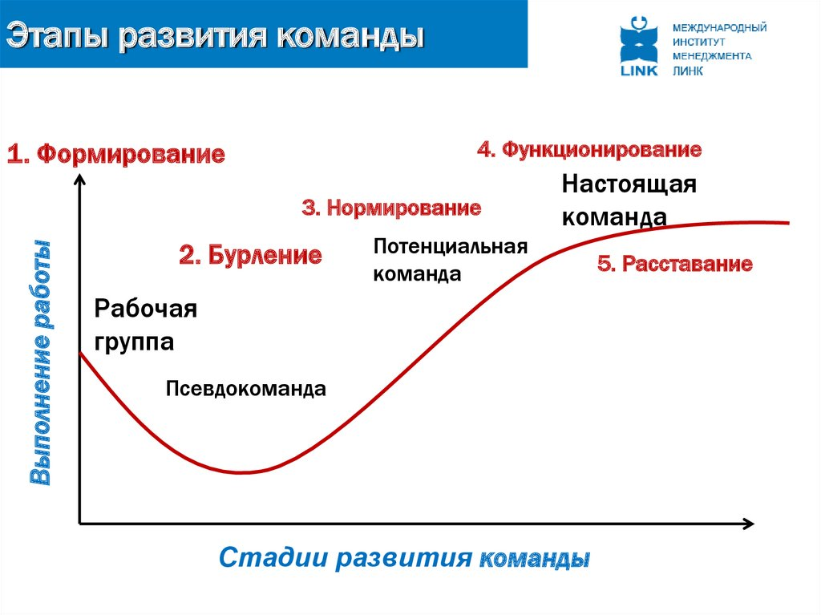
Американский психолог Брюс Такман выявил 4 этапа развития команды:

Slide 5
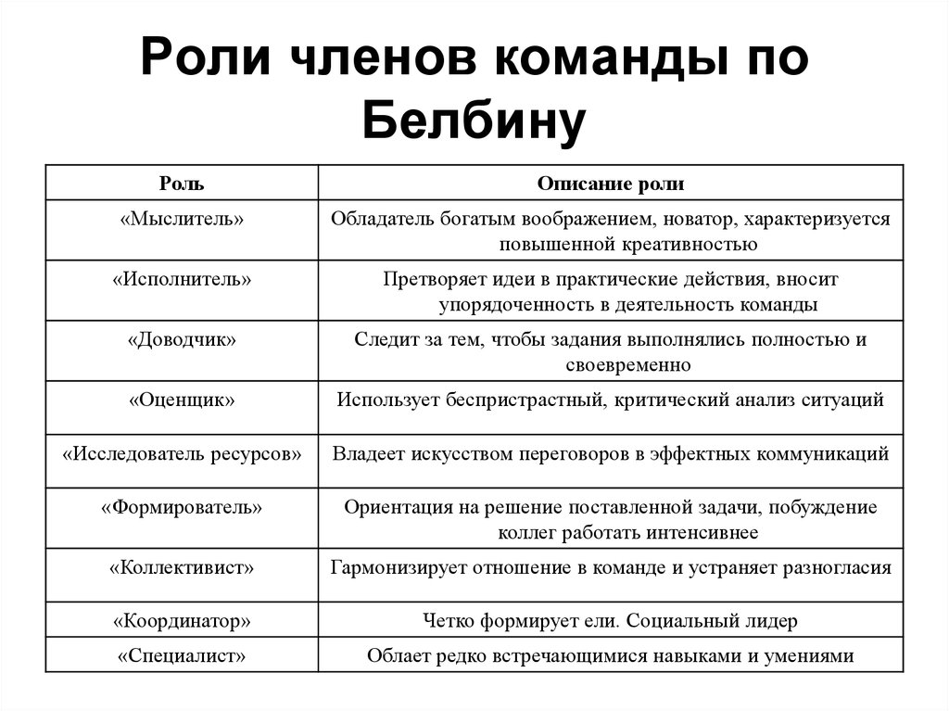

Slide 6
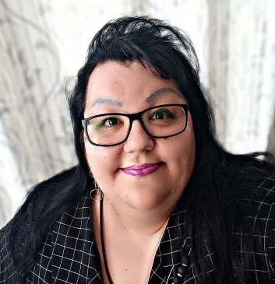
1. ИННОВАТОР- МЫСЛИТЕЛЬ
Чепрасова Анастасия Ивановна

Slide 7
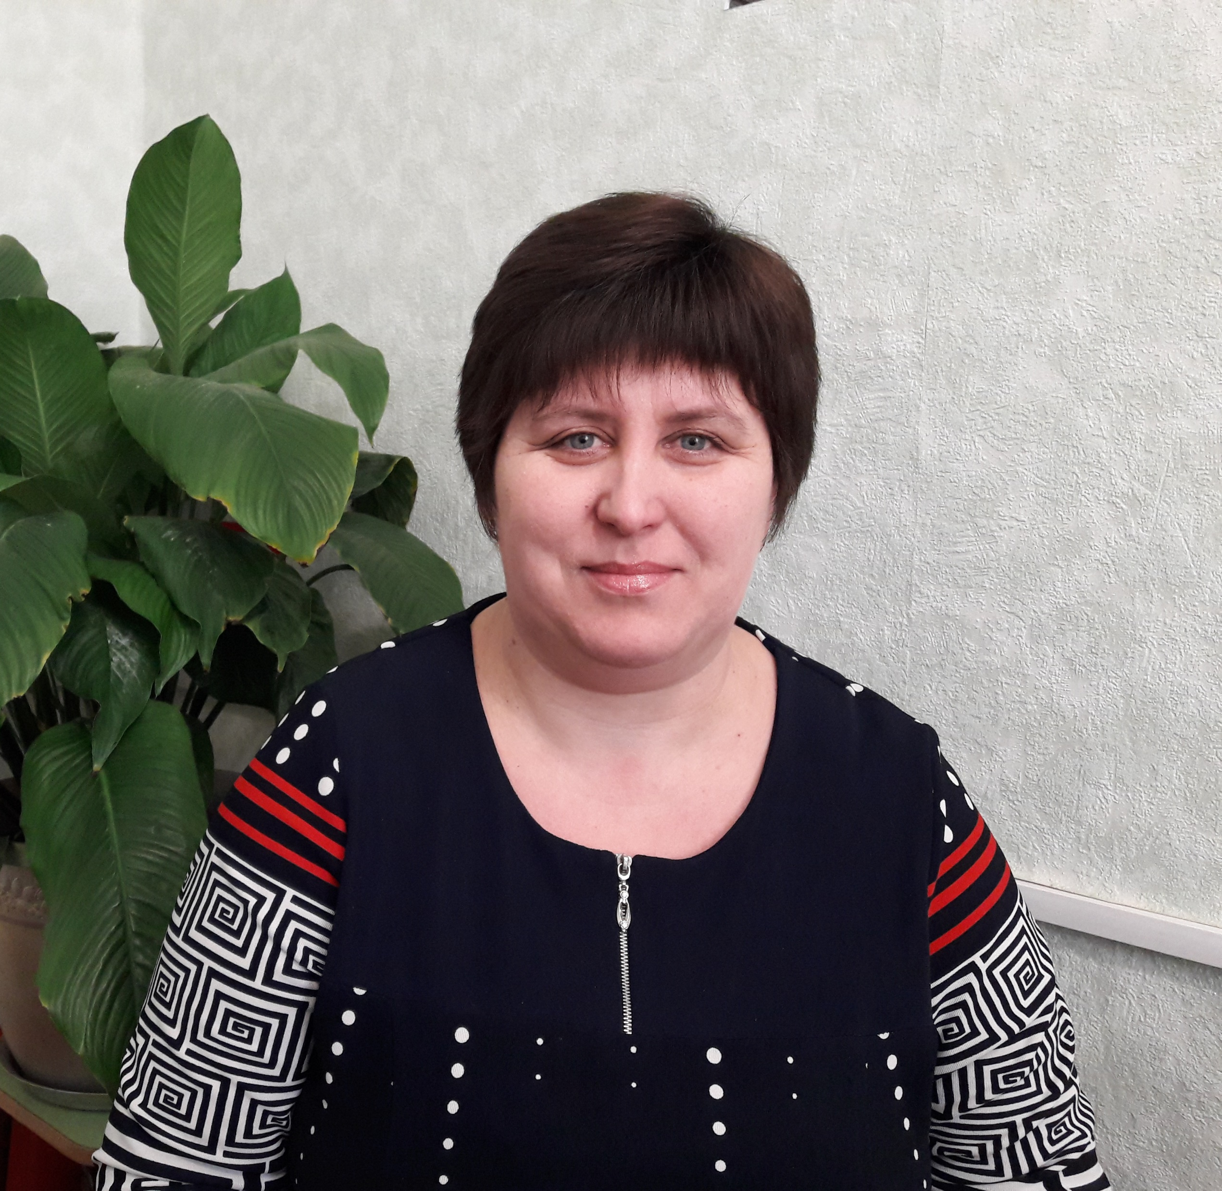
2. ИСПОЛНИТЕЛЬ
Безрученко Светлана Сергеевна

Slide 8
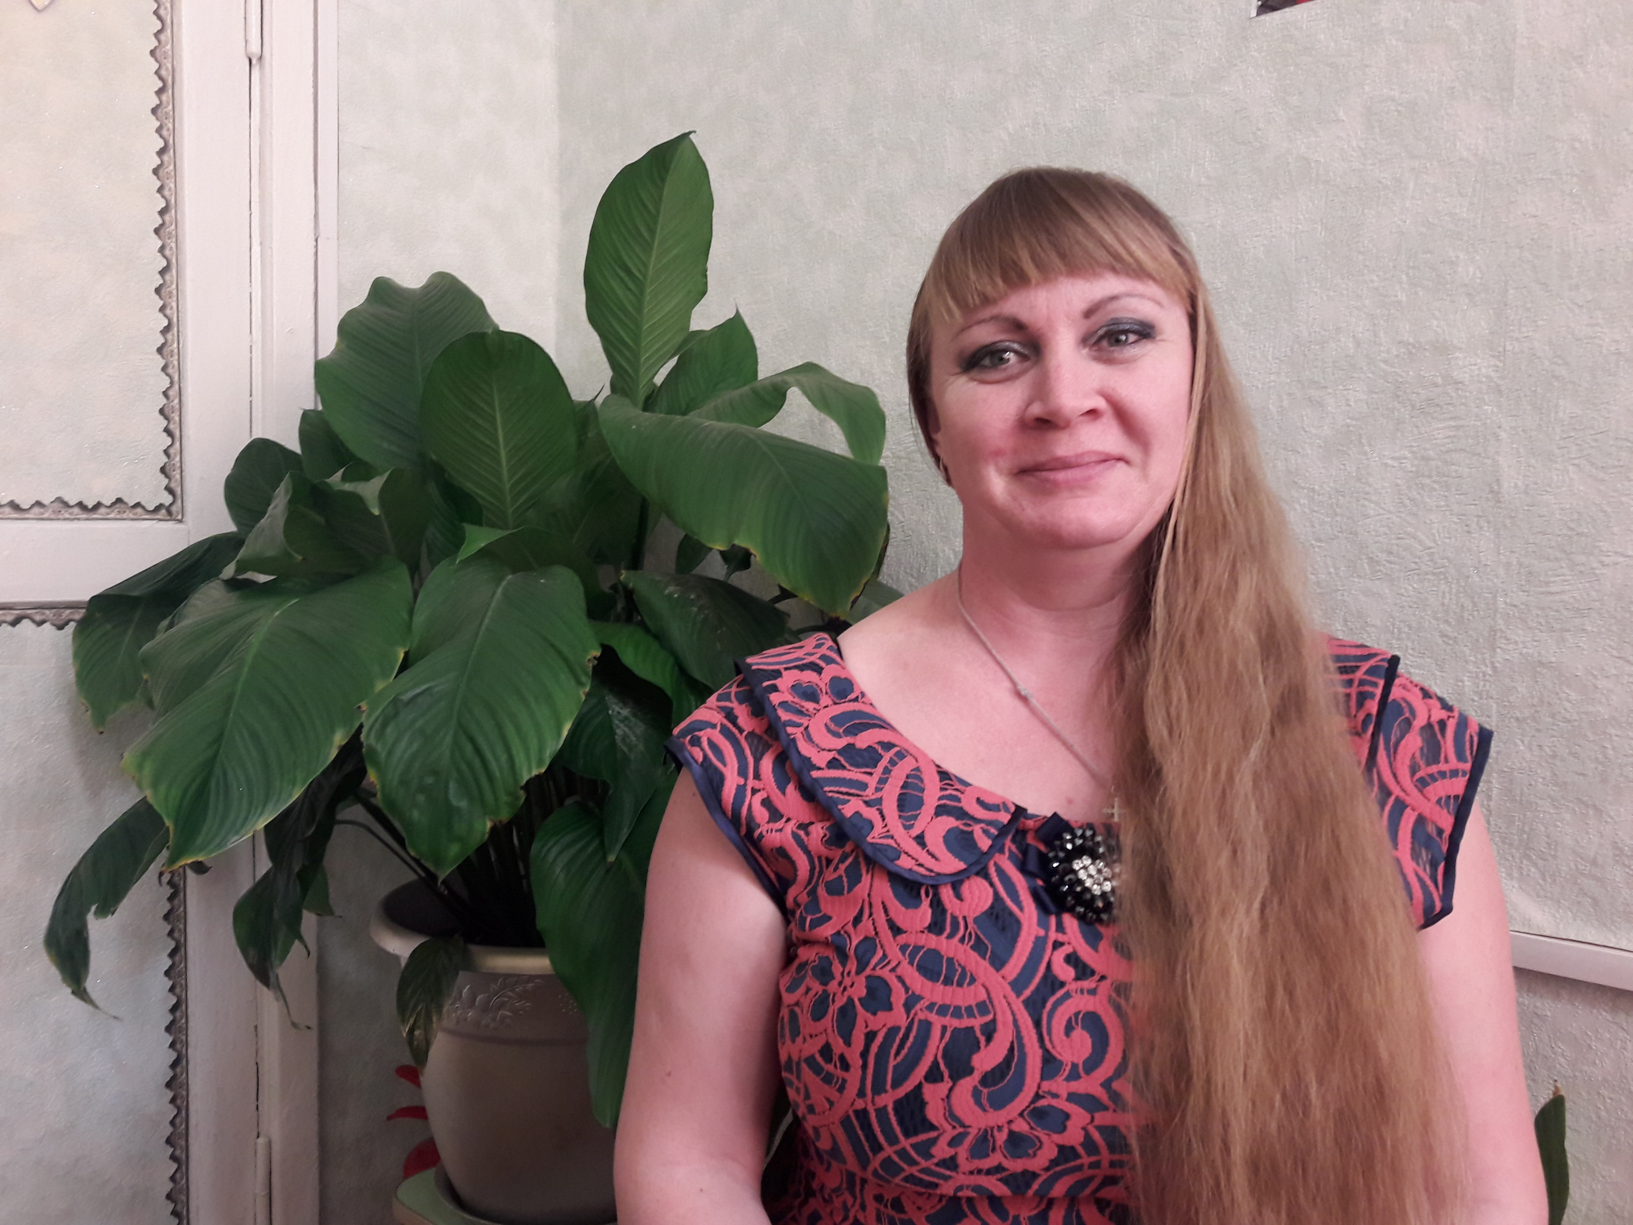
3. Доводчик-завершитель
Чеботарёва Людмила Михайловна

Slide 9
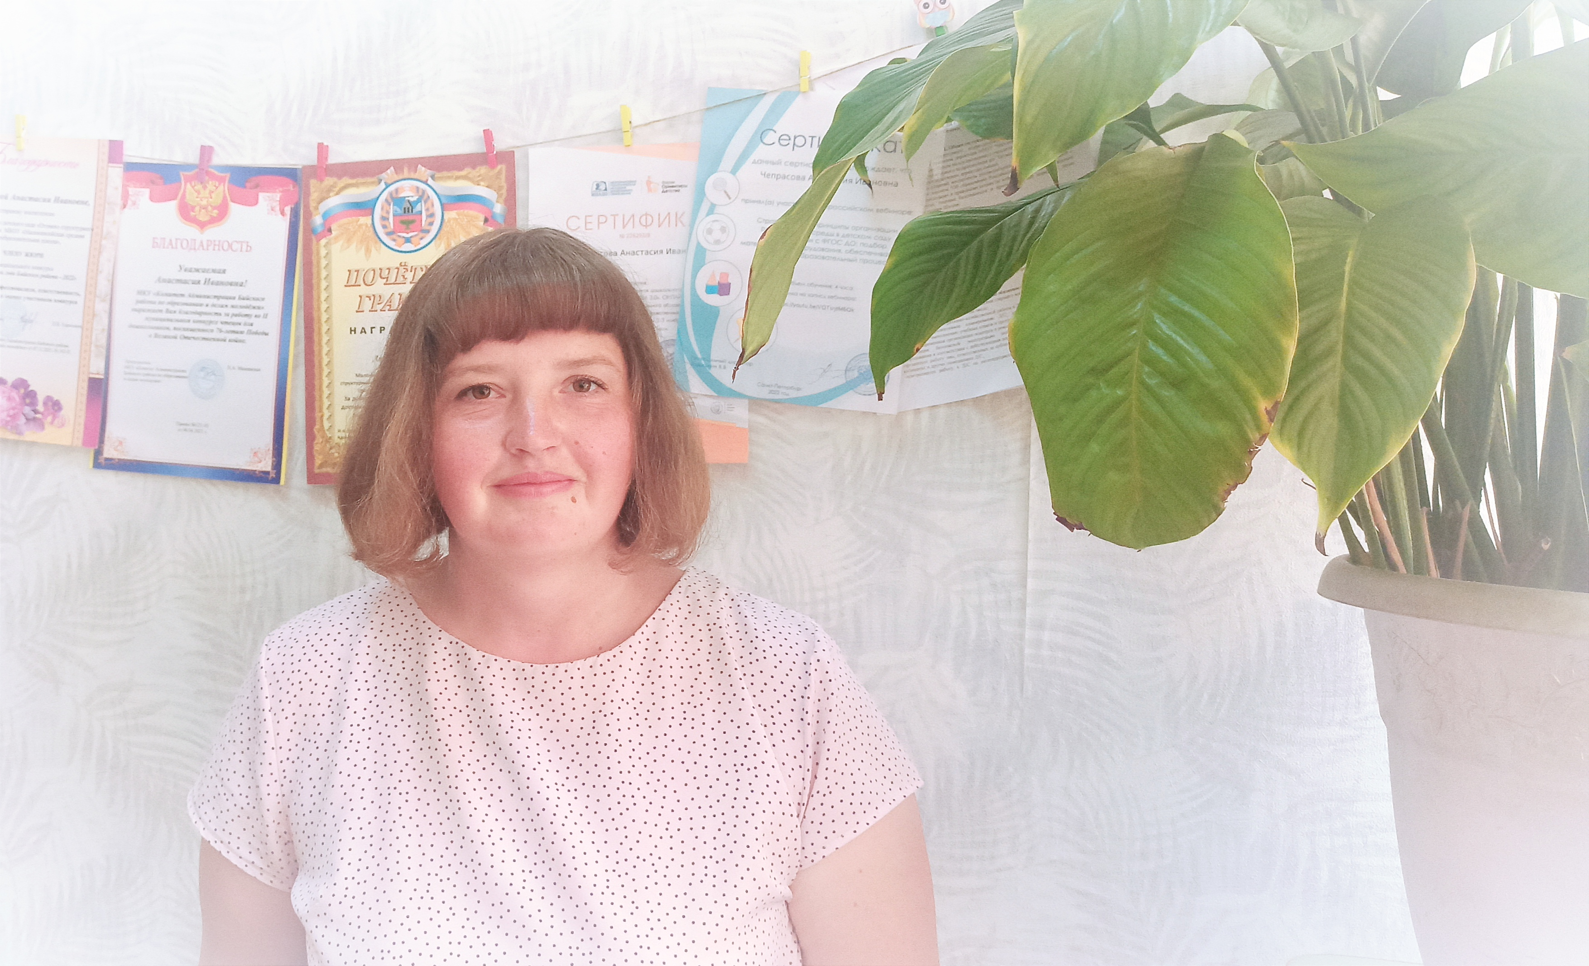
4. Оценщик
Смирнова Наталья Викторовна

Slide 10
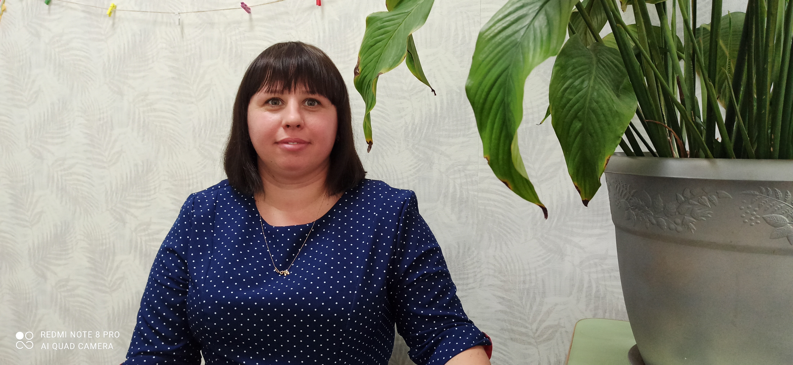
5.Исследователь ресурсов
Аксентьева Евгения Юрьевна

Slide 11
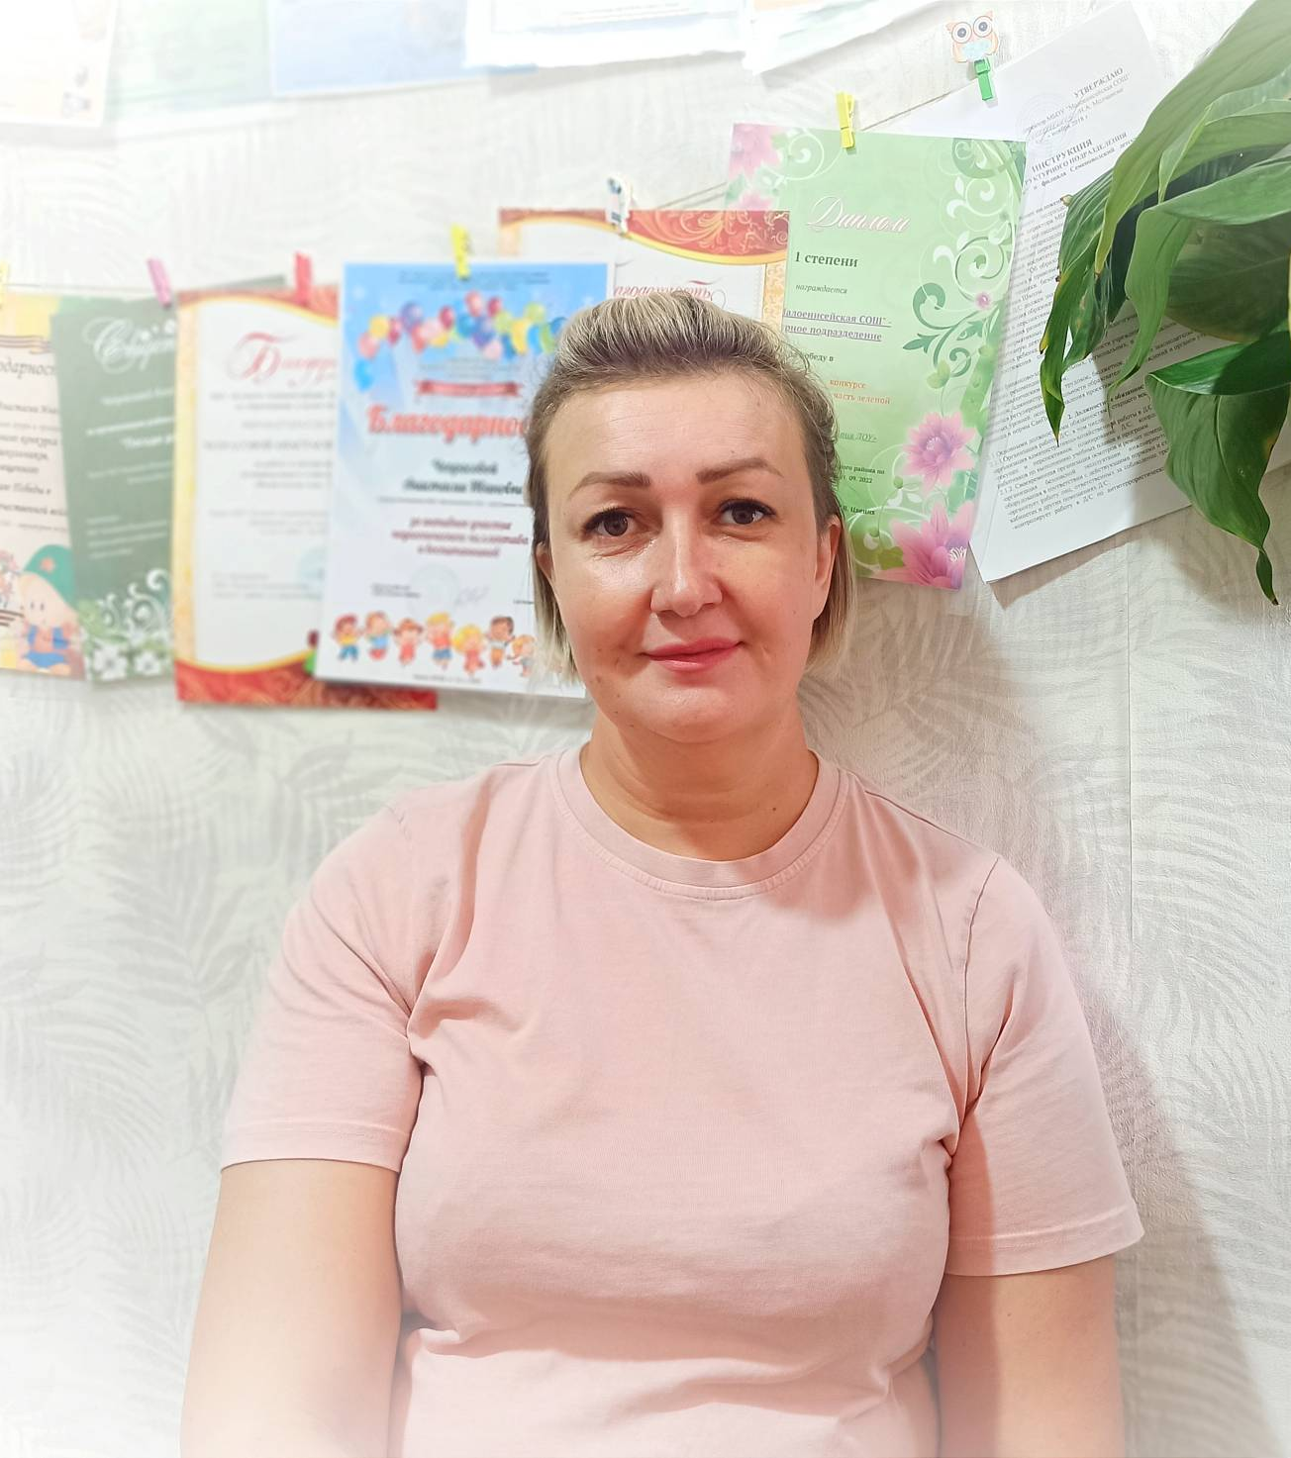
6. Формирователь
Швыдченко Светлана Валерьевна

Slide 12
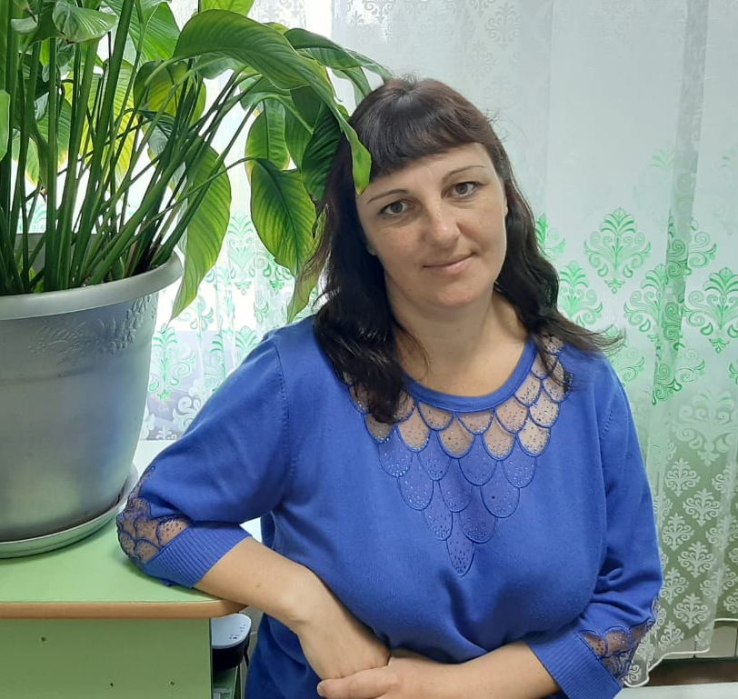
7. Коллективист –командный игрок
Жигальцова Елена Валерьевна

Slide 13
8. Координатор
Чепрасова Анастасия Ивановна

Slide 14
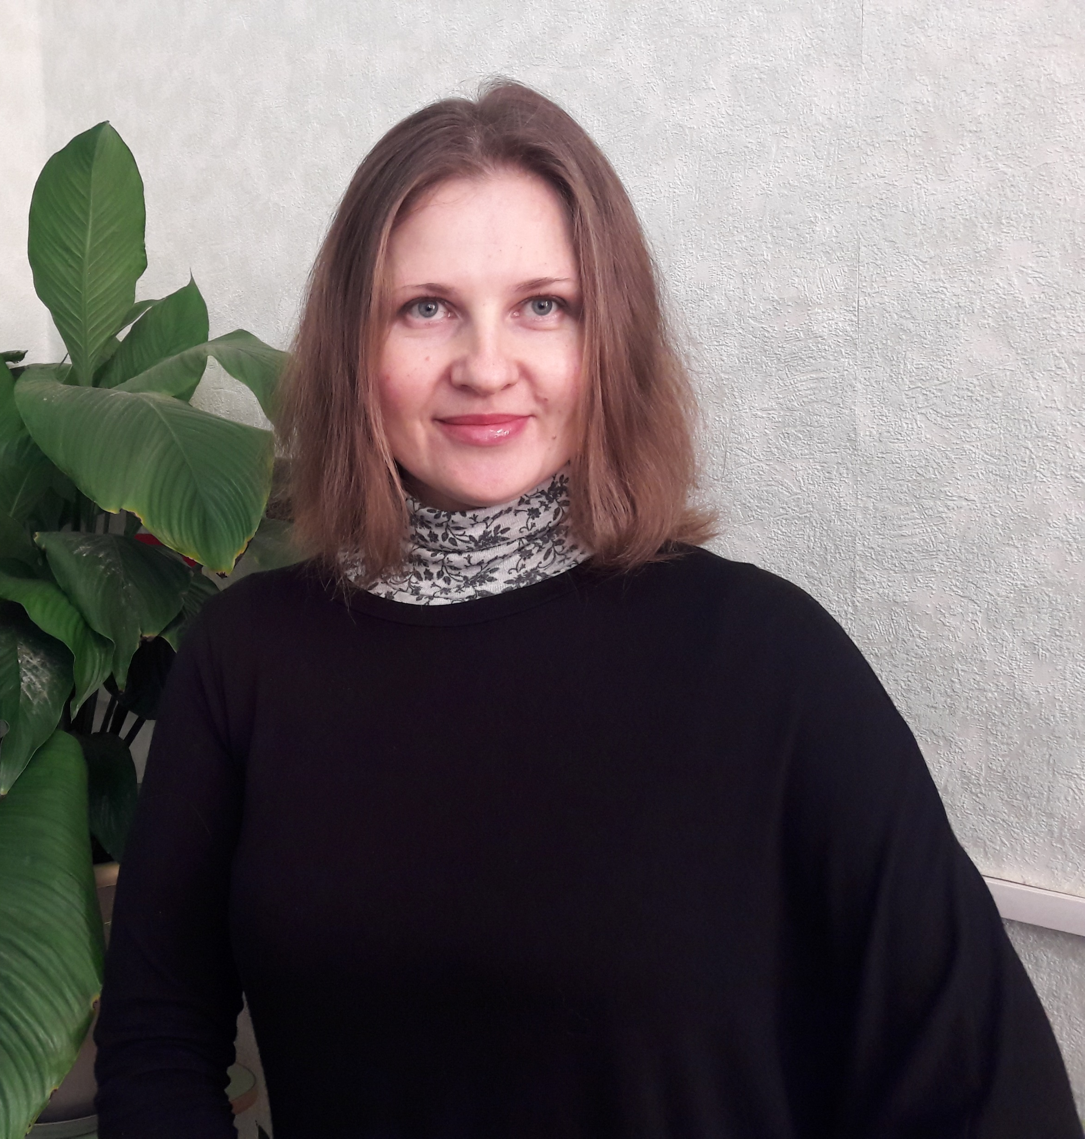
9. Специалист
Казьмина Екатерина Викторовна

Slide 15
Как дизайн-мышление может помочь в практике руководителя образовательной организации?
С помощью методологии дизайн – мышления, командной работы, творчества и креатива возможно все!!!

Slide 16

СПАСИБО ЗА ВНИМАНИЕ!

